Slide 1
HYPOVITAMINOSE D SEVERE ET INFECTION A EPSTEIN-BARR VIRUS DANS L’ETIOPATHOGENIE DES LEIOMYOMES UTERINS CHEZ LA FEMME CONGOLAISE DE KINSHASA

Slide 2
PLAN DE L’EXPOSE
I. INTRODUCTION
II. METHODOLOGIE
III. RESULTATS
IV. DISCUSSION
V. CONCLUSION
VI. PERSPECTIVES

Slide 3
I. INTRODUSTION
I.1. CONTEXTE
LEIOMYOME UTERIN (LMU)
= Fibrome Utérin = Myome Utérin= Fibromyome Utérin
= Tumeurs monoclonales, bénignes et ubiquitaires du myomètre.

Slide 4
LEIOMYOME UTERIN
= Problème de Santé Publique dans le monde à raisons:
1. d’une prévalence toujours importante
2. d’une morbidité toujours préoccupante
3. d’un cout élevé de la prise en charge

Slide 5
AU STADE ACTUELLE DE CONNAISANCES
L’ETIOPATHOGENIE DES LMU N’EST CEPENDANT PAS ENCORE
TOTALEMENT ELUCIDEE
POUR PERMETTRE LEUR MEILLEUR CONTRÔLE

Slide 6
NÉANMOINS AU COURS DE CETTE DERNIÈRE DÉCENNIE,
Découverte:
des actions anti prolifératives de la vitamine D
des capacités oncogéniques de l’EBV même sur les cellules musculaires lisses
espoir pour le développement de nouvelles stratégies
de prévention et de prise en charge efficaces des LMU
-

Slide 7
VITAMINE D
Premières études
Relation possible entre la vitamine D et les LMU
Etudes in vitro sur tissus léiomyomateux
et in vivo chez l’animal
Etablissement de l’effet anti oncogénique de la Vit. D

Slide 8
Fig.1. Action antiproliférative de la vitamine D sur les LMU
Halder et al. ( USA 2011, 2012) et Sharan et al. (USA 2011).
VITAMINE D AUX CONCENTRATIONS SÉRIQUES SUFFISANTES
↓CDK ↓ COMT ↓ PCNA ↑ CASP3 ↓ Bcl-2 ↓ TGFβ3
Blocage des cycles cellulaires Activation de l’apoptose Inhibition de la croissance de la MEC
Arrêt du développement des LMU
HYPOVITAMINOSE D = FACTEUR DE RISQUE POTENTIEL DES LMU

Slide 9
TROIS ÉTUDES ÉPIDÉMIOLOGIQUES COMPARATIVES
Sabry M, et al. ( EGYPTE 2013), Paffioni A, et al. (ITALIE 2013), Baird DD, et al. (USA 2013)
Hypovitaminose D est significativement plus fréquente chez les femmes avec LMU
Absence de l’hypovitaminose D réduction de 32% de risque de LMU
HYPOVITAMINOSE D = FACTEUR DE RISQUE DES LMU

Slide 10
EBV(1)
Implication dans la transformation tumorale des cellules musculaires lisses à l’instar
des cellules myométriales a été observée dans les conditions d’immunodépression
d’origine infectieuse et médicamenteuse
KENNETH et al.( Brésil 1995) EBV dans les léiomyosarcomes coliques chez PVV
SUZUKI K, et al.( Japon 2011) EBV dans un léiomyosarcome pulmonaire après
transplantation rénale et
usage des immunodépresseurs

Slide 11
EBV (2)
HYPOVITAMINOSE IMMUNODEPRESSION
INFECTION DES CELLULES EBV
MUSCULAIRES LISSES

Slide 12
EBV (3)
Des études évaluant l’implication de EBV dans la transformation tumorale des cellules
myometrales dans les conditions d’immunodépression liée à
l’hypovitaminose D n’ont jamais été réalisées

Slide 13
REGULATION DU SYSTÈME IMMUNITAIRE PAR LA VITAMINE D
ACTIVATION / IMMUNITE NATURELLE INHIBITION / IMMUNITE ACQUISE
Fig. 2. Implication de la vitamine D dans le système immunitaire comme immunodulateur

Slide 14
EN RDC (1)
Ingala A et al. ( 2017) Fréquence de LMU= 21,17%
Cout direct de la myomectomie =1.284.800FC (830$US)
Cout direct de l’hystérectomie pour LMU = 1.414.400FC (880 $S)
Mboloko E et al. (2017) LMU présent dans un tiers de cas d’infertilité féminine à Kinshasa
Nzau E et al. (2013) LMU= première indication de l’hystérectomie aux CUK
Osongo (2013) Relation entre hypovitaminose D et cancer du sein
Budiongo et al. (2015) Existence de EBV dans une série des Lymphomes de BURKITT
chez l’enfant Congolais

Slide 15
EN RDC (2)
CEPENDANT, BIEN QUE DES ETUDES EVALUANT
LA RELATION ENTRE
HYPOVITAMINOSE D-INFECTION A EBV- LMU
NE SOIENT PAS DISPONIBLES ,

Slide 16
EN RDC (3)
  En considération,
  - des études « in vitro » sur tissus léiomyomateux et « in vivo »
  chez l’animal mis en évidence des actions antiprolifératives de
  la vitamine D sur les LMU par l’inhibition des cycles cellulaires,
  l’activation de l’apoptose et le blocage du développement de la MEC;
- des études suggérant l’action permissive potentielle de
l’hypovitaminose D sur la capacité oncogénique de l’EBV sur
les cellules musculaires lisses, en tant que facteur
immunodépresseur

Slide 17
EN RDC (4)
IL SE DEGAGE QUE :
l’hypovitaminose D peut être impliquée dans la
survenue des LMU indépendamment ou non de
l’inhibition de l’apoptose et en association ou non avec
l’EBV dans le cadre d’une comorbidité, qu’il s’agisse de la
femme Congolaise ou non.

Slide 18
I.3. QUESTIONS DE RECHERCHE
1. L’hypovitaminose D chez la femme Congolaise est-elle un facteur de risque des LMU ?
2. Existe-t-il une association entre l’hypovitaminose D et l’expression du gène codant pour la
protéine anti-apoptose Bcl-2 dans l’étiopathogénie des LMU chez la femme Congolaise ?
3. Existe-t-il une association entre l’hypovitaminose D et l’expression du gène codant pour la
protéine LMP1 marqueur de l’infection à EBV dans l’étiopathogénie des LMU chez la femme
Congolaise ?

Slide 19
I.4.MODELE CONCEPTUEL DU ROLE DE L’HYPOVITAMINOSE D ET DE L’INFECTION A EBV
DANS L’ETIOPATHOGENIE DES LMU (Fig. 3).
1=INITIATION 2=PROMOTION
Cellule Myométriale Normale
1
Facteurs inconnus?
Mutations
Anomalies chromosomiques
Actions des Oncogènes virales
Mécanismes épigénétiques
CELLULE MYOMETRALE GENETIQUEMENT MODIFIEE
Facteurs Cliniques (âge…)
Facteurs Hormonaux –(Taux de H. St.
HYPOVITA-MINOSE D
2
Facteurs Environnementaux (EBV,…)
Facteurs Génétiques (ATCD H. de LMU…)
LMU
Inhibition de l’apoptose
Expression de Bcl-2 et LMP1

Slide 20
I.5. HYPOTHESES
1. L’hypovitaminose D est un facteur de risque des LMU chez la femme Congolaise.
2. Il existe une association entre l’hypovitaminose D et l’expression du gène codant
pour la protéine anti-apoptotique Bcl-2 dans l’étiopathogénie des LMU chez la femme
Congolaise.
3. Il existe une association entre l’hypovitaminose D et l’expression du gène codant
pour la protéine LMP1, marqueur de l’infection à EBV dans l’étiopathogénie des LMU
chez la femme Congolaise.

Slide 21
I.6. BUT ET OBJECTIFS
BUT
Contribuer à l’amélioration de la qualité de vie de la femme Congolaise.
OBJECTIF GENERAL
Evaluer l’association entre l’hypovitaminose D et l’infection à EBV dans
l’étiopathogénie des LMU Chez la femme Congolaise.

Slide 22
OBJECTIFS SPECIFIQUES
1. Déterminer la fréquence de l’hypovitaminose D chez la femme Congolaise porteuse
des LMU.
2. Décrire le profil histopathologique des LMU.
3. Déterminer l’expression des gènes codant pour les protéines Bcl-2 et LMP1 dans
les tissus léiomyomateux.
4. Etablir les relations d’association entre l’hypovitaminose D et l’expression des
gènes codant pour les protéines Bcl-2 et LMP1 dans les tissus léiomyomateux.
5. Evaluer la contribution relative de l’hypovitaminose D au risque des LMU.

Slide 23
II/III
ETUDES REALISEES ET LEURS RESULTATS

Slide 24
Pour vérifier les hypothèses de travail et atteindre les objectifs
TROIS TYPES D’ ETUDES
1. Etude analytique Cas – Témoins
2. Etude descriptive transversale
3. Etude descriptive d’association

Slide 25
ETUDE ANALYTIQUE CAS- TEMOINS
Objectif : Déterminer la place de l’hypovitaminose D parmi
les facteurs de risque potentiels des LMU.
Echantillon : 432 patientes recrutées dans six formations
médicales de Kinshasa du 1er avril au
31décembre2014
CAS = 216 patientes avec LMU
TEMOINS = 216 patientes sans LMU

Slide 26
FACTEURS DE RISQUE POTENTIELS
1. Age
2. Parité
3. Antécédent morbide de LMU, HTA et DS
4. Cycle menstruel
5. Alcoolisme
6. IMC
7. Concentration sérique de la 17β Œstradiol
8. Concentration sérique de la progestérone
9. Concentration sérique de la vitamine D

Slide 27
ANALYSE STATISTIQUE
Régression logistique BACKWARD STEPWISE
L’association entre les
facteurs de risque potentiels et le LMU
Seuil de signification statistique était de p < 0,05.

Slide 28
Tableau. I. DETERMINANTS DU RISQUE DES LMU
VARIABLES | CAS n = 216 | TEMOINS n = 216 | OR BRUT 95% IC | p | OR AJUSTE 95% IC | p
AGE
<35 années | 73 | 98 | 1 |  | 1
≥35 années | 143 | 118 | 1.62 (1,103-2,400) | 0.014 | 2.97 (1,722-5,139) | 0.000
PARITÉ
≥1 | 93 | 142 | 1 |  | 1
0 | 118 | 64 | 2.81 (1,885-4,205) | 0.000 | 3.95 (2,311-6,754) | 0.000
ATCD Coll. de LMU
Non | 161 | 179 | 1 |  | 1
Oui | 55 | 28 | 2.18 (1.321-3.609) | 0.002 | 2.61 (1,376-4,986) | 0.003
ATCD Pers. de LMU
Non | 156 | 192 | 1 |  | 1
Oui | 59 | 15 | 4.85 (2.646-8.864) | 0.000 | 3.77 (1,885-7,565) | 0.000
ALCOOLISME
Non | 198 | 155 | 1 |  | 1
Oui | 18 | 50 | 0.28 (0.158-0.502) | 0.000 | 0.29 (0,150-0,580) | 0.000
MÉNOPAUSE
Oui | 5 | 26 | 1 |  | 1
Non | 211 | 190 | 4,14 (2,247-7,633) | 0,000 | 5,50 (2,615-11,517) | 0,000
PROGESTÉRONE ng/ml
Normal | 174 | 196 | 1 |  | 1
Elevé | 42 | 20 | 2, 17 (1,238-3,824) | 0.007 | 2,32 (1,136-4,711) | 0.021
25(OH) D, ng/ml
Normal | 68 | 61 | 1 |  | 1
Hypo. vit D moderée | 92 | 117 | 1.50 (0,803-2,835) | 0.201 | 1.39 (0,632-3,055) | 0.413
Hypo. vit D sévère | 37 | 22 | 2.13 (1,181-3,875) | 0.053 | 2.16 (1,035-4,517) | 0.040

Slide 29
ETUDE DESCRIPTIVE TRANSVERSALE
Double Objectifs :
1. Déterminer les types histopathologiques des LMU
2. Evaluer l’expression des gènes Bcl-2 et LMP1
Echantillon : 105 biopsies de tissus léiomyomateux

Slide 30
METHODE
Les types histopathologiques des LMU recherchés étaient 7 (OMS) :
L. cellulaire
L. hémorragique
L. mitotiquement actif
L. épitélioide
L. atypique
L. myxoide
Lipoléiomyome
Expression des gènes codant pour les protéines Bcl-2 et LMP1 était : positive ou négative.

Slide 31
ANALYSE STATISTIQUE:
Les proportions de différents types histopathologiques des LMU et
l’expression des gènes codant pour les protéines Bcl-2 et LMP1 étaient
exprimées en %.
Comparaison des proportions de l’expression des gènes codant pour les
protéines Bcl-2 et LMP1 selon les différents types histopathologiques des
LMU était faite à l’aide du test Chi 2 d’homogénéité.
Seuil de signification statistique était de p < 0,05.
RESULTATS : TABLEAUX II, III, IV et LES FIGURES 3 et 4.

Slide 32
Tableau II: TYPES HISTOPATHOLOGIQUES DES LMU
TYPE DES LEIOMYOMES | n | %
Léiomyome CELLULAIRE | 76 | 72,38
Léiomyome MITOTIQUEMENT ACTIF | 12 | 11.42
Léiomyome HEMORRHAGIQUE | 10 | 09,52
Léomyome ATYPIQUE | 3 | 02,85
Léiomyome EPITHELIOIDE | 3 | 02.85
Léiomyome MYXOIDE | 1 | 00.95
TOTAL | 105 | 100

Slide 33
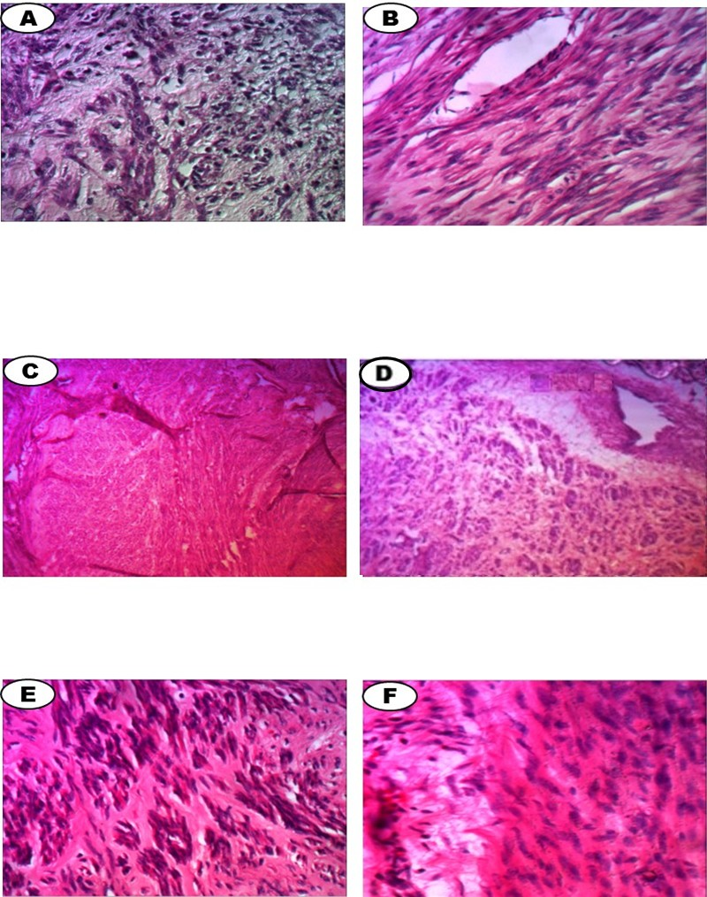
Fig 3. ASPECTS HISTOPATHOLOGIQUES DES LMU EN MICROSCOPIQUES OPTIQUE
(HEX10)
A: LMU CELLULAIRE

Slide 34
Fig 3. ASPECTS HISTOPATHOLOGIQUES DES LMU EN MICROSCOPIQUES OPTIQUE
(HEX10)
B: LMU HEMMORRAGIQUE

Slide 35
Fig 3. ASPECTS HISTOPATHOLOGIQUES DES LMU EN MICROSCOPIQUES OPTIQUE
(HEX10)
C: LMU MTOTIQUEMENT ACTIF

Slide 36
Fig 3. ASPECTS HISTOPATHOLOGIQUES DES LMU EN MICROSCOPIQUES OPTIQUE
(HEX10)
D: LMU EPITHELIODE

Slide 37
Fig 3. ASPECTS HISTOPATHOLOGIQUES DES LMU EN MICROSCOPIQUES OPTIQUE
(HEX10)
E: LMU ATYPIQUE

Slide 38
Fig 3. ASPECTS HISTOPATHOLOGIQUES DES LMU EN MICROSCOPIQUES OPTIQUE
(HEX10)
F: LMU MYXOIDE
F

Slide 39
Tableau III. EXPRESSION DES GENES CODANT POUR LES PROTEINES Bcl-2 et LMP1
EXPRESSION DES MARQUEURS | n | %
Ki 67
POSITIVE | 12 | 11.42
NEGATIVE | 93 | 88.57
Bcl-2
POSITIVE | 96 | 91,43
NEGATIVE | 9 | 8.57
BAX
POSITIVE | 10 | 9,50
NEGATIVE | 95 | 90,50
LMP1
POSITIVE | 30 | 28,52
NEGATIVE | 75 | 71,48

Slide 40
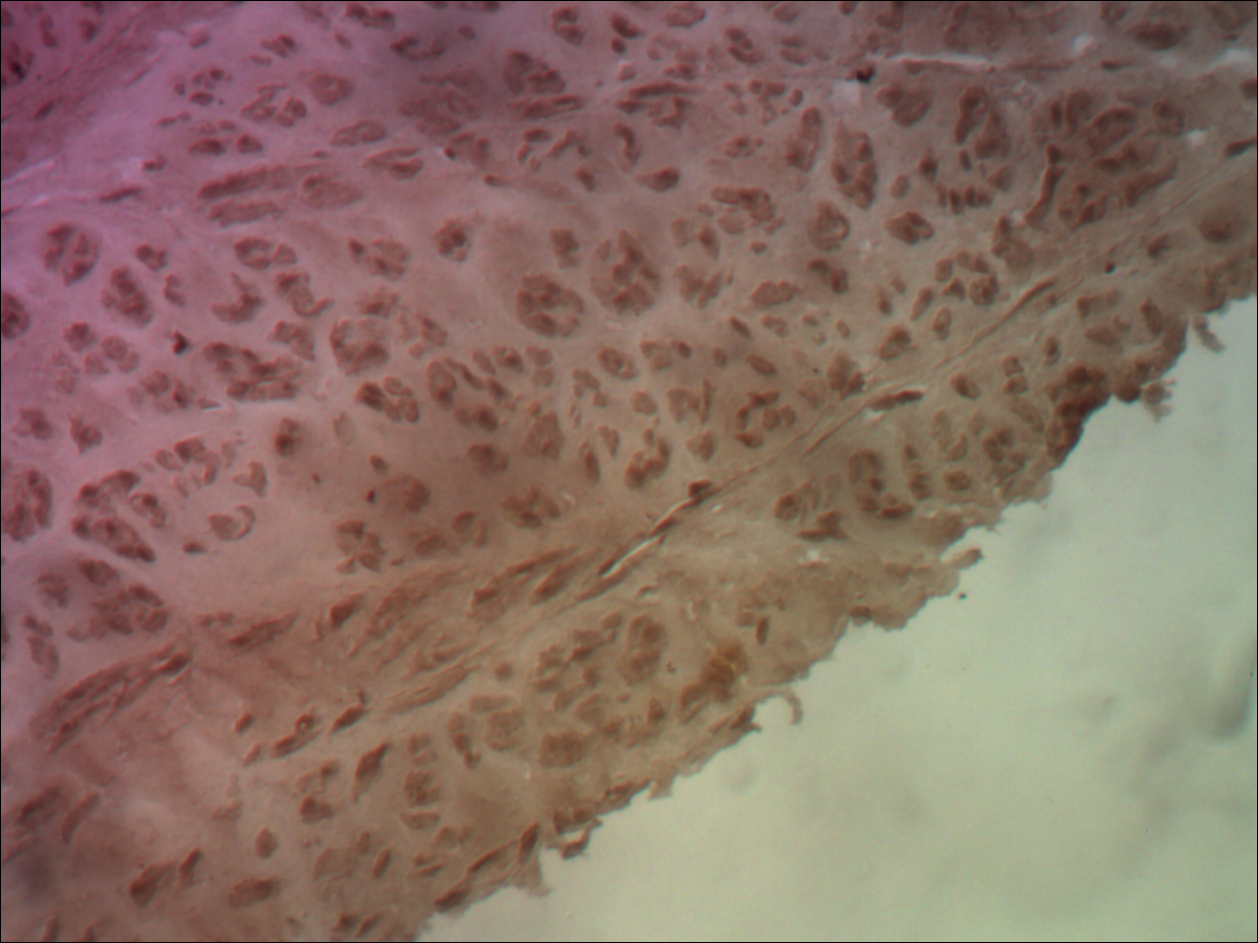
Fig 4. ASPECTS IMMUNOHISTOCHIMIQUES DE Ki67,Bcl-2,Bax ,LMP1 EN MICROSCOPIQUE OPTIQUE
A : POSITIVITE DE Bcl-2
BBA

Slide 41
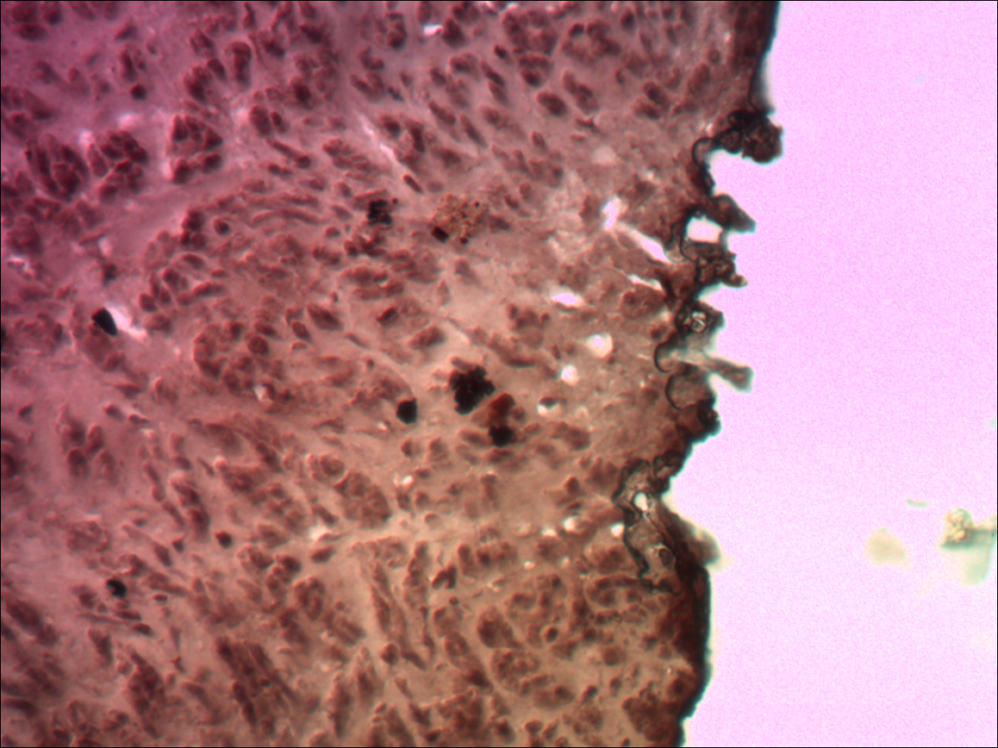
Fig 4. ASPECTS IMMUNOHISTOCHIMIQUES DE Ki67,Bcl-2,Bax ,LMP1 EN MICROSCOPIQUE OPTIQUE
B : POSITIVITE DE LMP1
B

Slide 42
Tableau IV. EXPRESSION DES GENES CODANT POUR LES PROTEINES Bcl-2 et
LMP1 SELON LE TYPE HISTOPATHOLOGIQUE DES LMU
POSITIVITE DES MARQUEURS | LMC. | LMA. | LMH. | AUTRES | p
Ki67(%) |  |  |  |  | 0,000
Oui | 0 | 100 | 0 | 0
Non | 100 | 0 | 100 | 100
Bcl-2 (%) |  |  |  |  | 0.0000
Oui | 89,4 | 100 | 100 | 85,7
Non | 10,6 | 0 | 0 | 14,8
BAX (%) |  |  |  |  | 0.002
Oui | 11,8 | 8,3 | 0 | 14,3
Non | 88,2 | 01,7 | 100 | 85,7
LMP1(%) |  |  |  |  | 0.000
Oui | 25 | 50 | 50 | 0
Non | 75 | 50 | 50 | 100

Slide 43
ETUDE DESCRIPTIVE D’ASSOCIATION
Objectif :
Evaluer l’association entre l’hypovitaminose D sévère et
l’expression des gènes codant pour les protéines Bcl-2 et LMP1.
Echantillon:
105 biopsies de tissu léiomyomateux au profil
immunohistochimique connu provenant de 105 patientes au
profil vitaminique D était également connu.

Slide 44
VARIABLES D’INTÉRÊT :
1. Age
2. Parité
3. Antécédent personnel de LMU, HTA et DS
4. Cycle menstruel
5. IMC
6. Concentration sérique en vitamine D
7. Expression des gènes codant pour les protéines :
Bcl-2 et LMP1

Slide 45
ANALYSE STATISTIQUE:
Régression linéaire / évaluer l’association entre les concentrations sériques en
vitamine D et l’expression du gène codant pour la protéine Bcl-2 parmi les autres
variables de l’étude en analyse multi variée.
Régression logistique BACK WARD STEPWISE / évaluer l’association entre les
concentrations sériques en vitamine D et l’expression du gène codant pour la
protéine LMP1 parmi les autres variables de l’étude en analyse multi variée.
Seuil de signification statistique était de p < 0,05.
RESULTATS : TABLEAUX V et VI.

Slide 46
Tableau V. DETERMINANTS DE L’EXPRESSION DU GENE CODANT POUR LA PROTEINE Bcl-2
VARIABLES | t | IC 95% | p
Age (années) | 0,83 | -0,02-0,05 | 0.038
Parité | -0,873 | -0,18-0,07 | 0,385
ATCD Pers. de LMU | 1,186 | -0,199-0,79 | 0.239
ATCD Pers.de HTA | -0,665 | -0,65-0,61 | 0,948
ATCD Pers. de DS LMP1 | -0,702 -1,553 | -0,56-0,27 -O,54-0,103 | 0.485 0,124
IMC | 0,430 | -0,33-0,50 | 0,668
Vitamine D | 0;250 | -0,24-0,31 | 0,803

Slide 47
Tableau VI. DETERMINANTS DE L’EXPRESSION DU GENE CODANT POUR LA PROTEINE LMP1
VARIABLES | aOR | IC 95% | p
Age (années) | 2,079 | 0,666-6,493 | 0.208
Parité | 1,147 | 0,444-2,964 | 0,777
ATCD Pers. de LMU | 0.552 | 0,193-1,580 | 0.268
ATCD Pers.de HTA | 0,989 | 0,303-3,222 | 0,985
ATCD Pers. de DS | 0.607 | 0.114-3,231 | 0.559
IMC | 1 | - | -
Surpoids | 0,653 | 0,176-2,415 | 0.523
Obésité | 1,703 | 0,426-6,808 | 0,451
Vitamine D | 1 | - | -
Hypo. Vit. D moderée | 1,004 | 0,335-3,011 | 0,994
Hypo. Vit. D sévère | 3,900 | 1,068-14,242 | 0,039

Slide 48
III. DISCUSSION
.

Slide 49
POINTS DE DISCUSSION
1. VITAMINE D ET RISQUE DES LMU
2. PROFIL HISTOPATHOLOGIQUE DES LMU
3. EXPRESSION DU GENE CODANT POUR LA PROTEINE Bcl-2
4. EXPRESSION DU GENE CODANT POUR LA PROTEINE LMP1
5. EXPRESSION DES GENES Bcl-2 ET LMP1 EN FONCTION DE TYPE HISTOPATHOLOGIQUE DES LMU
6. ASSOCIATION ENTRE HYPOVITAMINOSE D SEVERE ET EXPRESSION DES GENES CODANT POUR LES PROTEINES Bcl-2 ET LMP1
7. VERIFICATION DES HYPOTHESES

Slide 50
III.1. VITAMINE D ET RISQUE DES LMU (1)
Notre étude: L’hypovitaminose D sévère = Nouveau facteur de risque émergeant des LMU
chez la femme Congolaise de Kinshasa
Notre résultat est en accord avec ceux retrouvés par,
Sabry M, et al. en Egypte , en 2013
Paffioni A, et al en Italie en 2013
Baird DD, et al en 2013 aux USA
HYPOVITAMINOSE D EST PLUS FRÉQUENTE CHEZ LES FEMMES AVEC LMU

Slide 51
III.1. VITAMINE D ET RISQUE DES LMU (2)
Action anti oncogénique de la vitamine D sur les LMU
Halder et al. 2011 et 2012
Sharan et al. 2011
Hypovitaminose D = facteur de risque potentiel des LMU

Slide 52
III.2. PROFIL HISTOPATHOLOGIQUE DES LMU
- Notre étude: six types histopathologiques des LMU avec
prédominance des Léiomyomes de type cellulaire.
- La prédominance de type cellulaire est discordante avec les données de
l’OMS (LMA= 1ère position).
Contexte épidémiologique de notre milieu
Recrutement des patientes en milieu hospitalier
Participation d’ EBV dans la pathogénie de certains LMU
Variation de l’échantillonnage

Slide 53
III.3. EXPRESSION DU GÈNE CODANT POUR LA PROTÉINE BCL-2
Notre étude: L’expression très importante de Bcl-2 (91,43%).
Notre résultat = similaire avec ceux rapportés par,
Csaltos E, et al.(2015) hyperpression du gène de Bcl-2 = une Caractéristique
Plewka A, et al.(2011) moléculaire des LMU
L’ expression très importante de Bcl-2 témoigne de l’importance de l’inhibition
de l’apoptose comme mécanisme pathogénique pour la survenue des LMU
Dixon D, et al. (2002) : Prolifération cellulaire > Inhibition de l’apoptose.

Slide 54
III.4. EXPRESSION DU GENE CODANT POUR LA PROTEINE LMP1
Notre étude: expression du gène codant pour la protéine
LMP1=28,52%
EBV Plusieurs types des tumeurs chez l’homme et chez la
femme mais les travaux orientés vers son implication
dans la pathogénie des LMU ne sont pas disponibles
dans la littérature.

Slide 55
III.5. EXPRESSION DES GENES Bcl-2 ET LMP1 EN FONCTION DE TYPE HISTOPATHOLOGIQUE DES LMU
Notre étude: expression des gènes codant pour les protéines Bcl-2
et LMP1 est propre à chaque type histopathologique
des LMU
Origine monoclonale de chaque LMU

Slide 56
III.6. ASSOCIATION ENTRE L’HYPOVITAMINOSE D SÉVÈRE ET L’EXPRESSION
DES GÈNES CODANT POUR LES PROTÉINES BCL-2 ET LMP1 (1)
NOTRE ETUDE :
-Une association statistiquement significative entre
l’hypovitaminose D sévère et l’expression du gène codant pour la protéine
LMP1.
- Une association entre l’hypovitaminose D sévère et l’expression
du gène codant pour la protéine Bcl-2 en dessous du seuil de
signification statistique.

Slide 57
III.6. (2)
Face à la méconnaissance de l’étiopathogenie des LMU, ces deux résultats, suggèrent l’existence de deux voies pathogéniques de ces tumeurs chez la femme Congolaise.
1. Voie hormonale
association entre l’hypovitaminose D sévère et l’expression du gène
codant pour la protéine LMP1, marqueur de l’infection à EBV.
2. Voie non hormonale
l’expression du gène codant pour la protéine anti-apoptotique
Bcl-2 indépendamment de l’hypovitaminose D sévère.

Slide 58
III.7. VERIFICATION DES HYPOTHESES (1)
1. PREMIERE HYPOTHESE:
hypovitaminose D est un facteur de risque des LMU chez
la femme Congolaise.
Notre Etude :
l’hypovitaminose D sévère est significativement associée aux LMU
vérification de la première hypothèse de l’étude et il s’agit de
l’hypovitaminose D sévère.

Slide 59
III.7. VERIFICATION DES HYPOTHESES (2)
2. DEUXIEME HYPOTHESE:
il existe une association entre hypovitaminose D et
l’expression du gène codant pour la protéine LMP1.
Notre Etude :
L’expression du gène codant pour la protéine LMP1 est
significativement associée à hypovitaminose D sévère
Vérification de la deuxième hypothèse.

Slide 60
III.7. VERIFICATION DES HYPOYHESES (3)
3.TROISIEME HYPOTHESE:
il existe une association entre l’hypovitaminose D sévère
et l’expression du gène codant pour la protéine Bcl-2.
Notre Etude:
L’association entre l’hypovitaminose D sévère et l’expression du
gène codant pour la protéine anti apoptotique Bcl-2 , n’a pas
été démontrée avec suffisamment de puissance pour atteindre
le seuil de signification statistique.

Slide 61
IV. CONCLUSION GENERALE (1)
1. L’hypovitaminose D sévère est associée significativement aux LMU chez la femme Congolaise de Kinshasa et constitue un nouveau facteur de risque émergent des LMU dans notre milieu.
2. Il existe un polymorphisme histopathologique au sein des tissus léiomyomateux provenant de la femme Congolaise de Kinshasa avec prédominance des LMU de type cellulaire contrairement aux données de la littérature.

Slide 62
IV. CONCLUSION GENERALE (2)
3. L’expression des gènes codant pour les protéines Bcl-2 et LMP1 est spécifique à chaque type histopathologique des LMU.
4. L’association entre l’hypovitaminose D sévère et l’expression du gène codant pour la protéine LMP1, est statistiquement significative. Par contre , l’association entre l’hypovitaminose D sévère et l’expression du gène codant pour la protéine Bcl-2 n’ atteint pas le seuil de signification statistique dans les LMU chez la femme Congolaise.

Slide 63
V. PERSPECTIVES D’AVENIR (1)
1.Des études de cohorte à grande échelle dans la population Congolaise
de la RDC pour consolider les conclusions de ce travail préliminaire.
2. Des études pour valider la supplémentation en vitamine D dans la
stratégie de prévention des LMU chez la femme congolaise.

Slide 64
V. PERSPECTIVES D’AVENIR (2)
3. Des études focalisées sur la manière d’introduire la vitamine D dans
l’arsenal thérapeutique des LMU comme traitement de fond ou adjuvant
à la chirurgie.
4. En attendant l’aboutissement de ces études de validation , des conseils
diététiques doivent déjà être prodigués aux femmes Congolaises avec
risque des LMU.

Slide 65
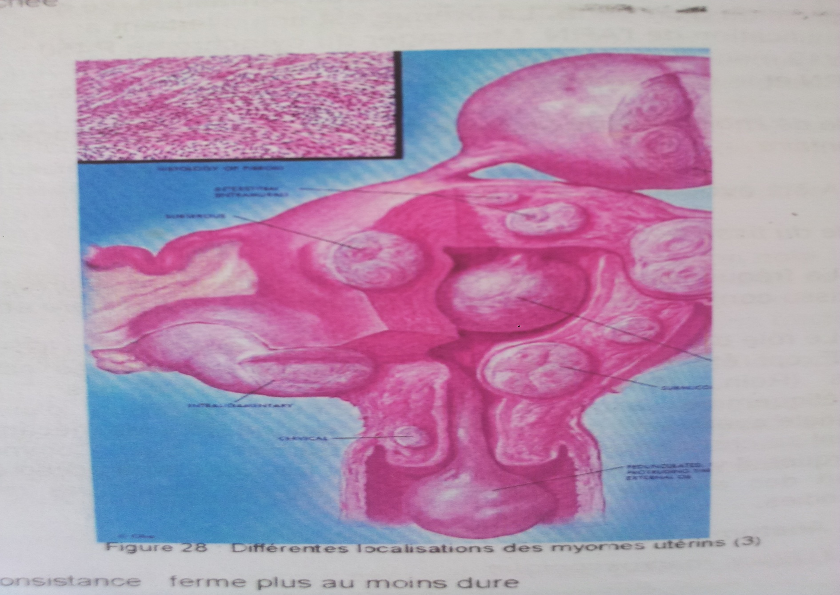
MERCI

